Slide 1
AYT Üçüncü Hafta Sunumu
-GitHub Reposu Nasıl Açılır?
-Jupiter Notebook Nedir/Nasıl Kullanılır?
-Proje Konusu

Slide 2

GitHub Nedir?
GitHub, yazılım geliştiricilerin projelerini internet üzerinde depoladığı, yönettiği ve üzerinde birlikte çalıştığı web tabanlı bir platformdur. Kod değişikliklerini adım adım takip etmeyi (sürüm kontrolü) ve ekip çalışmasını organize etmeyi sağlar. Milyonlarca açık kaynaklı projeye ev sahipliği yapmasıyla da bilinir.

Slide 3
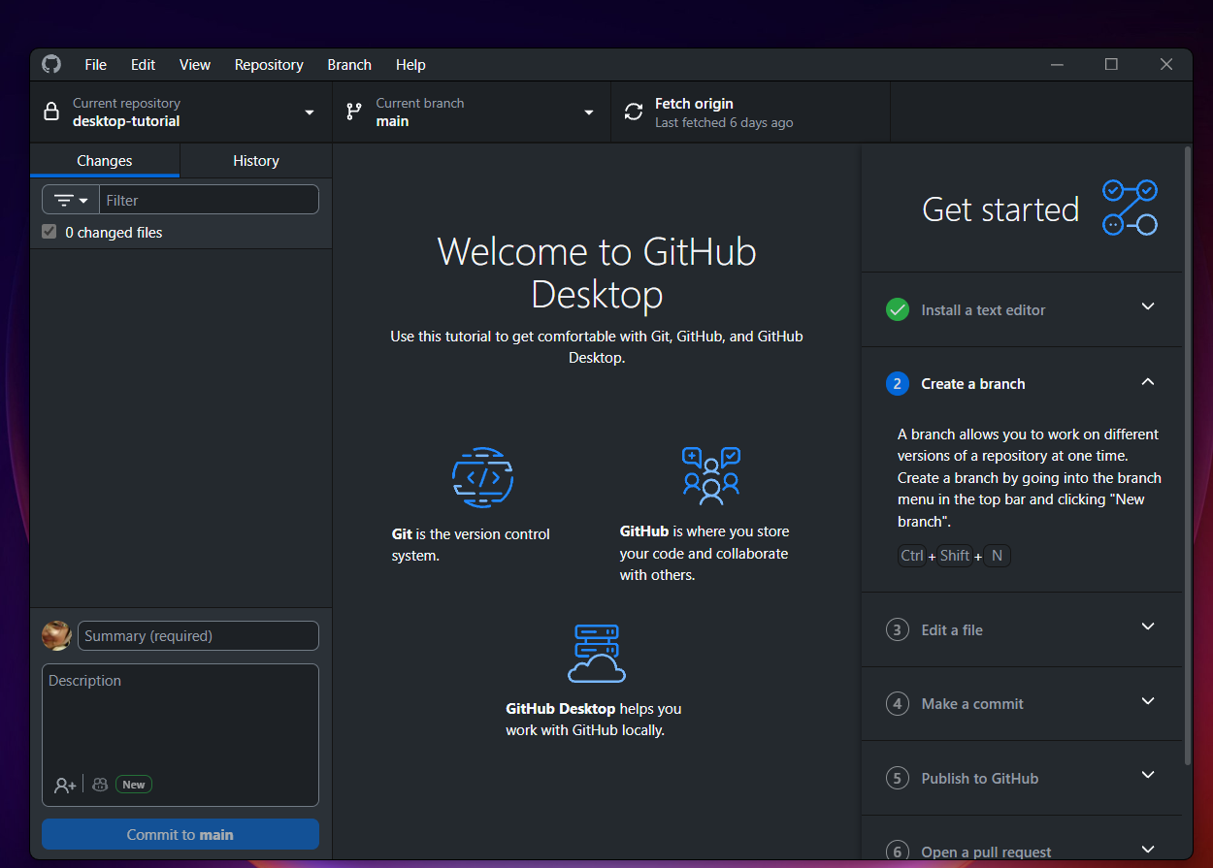
GitHub Reposu Nedir? / Nasıl Açılır?

Slide 4
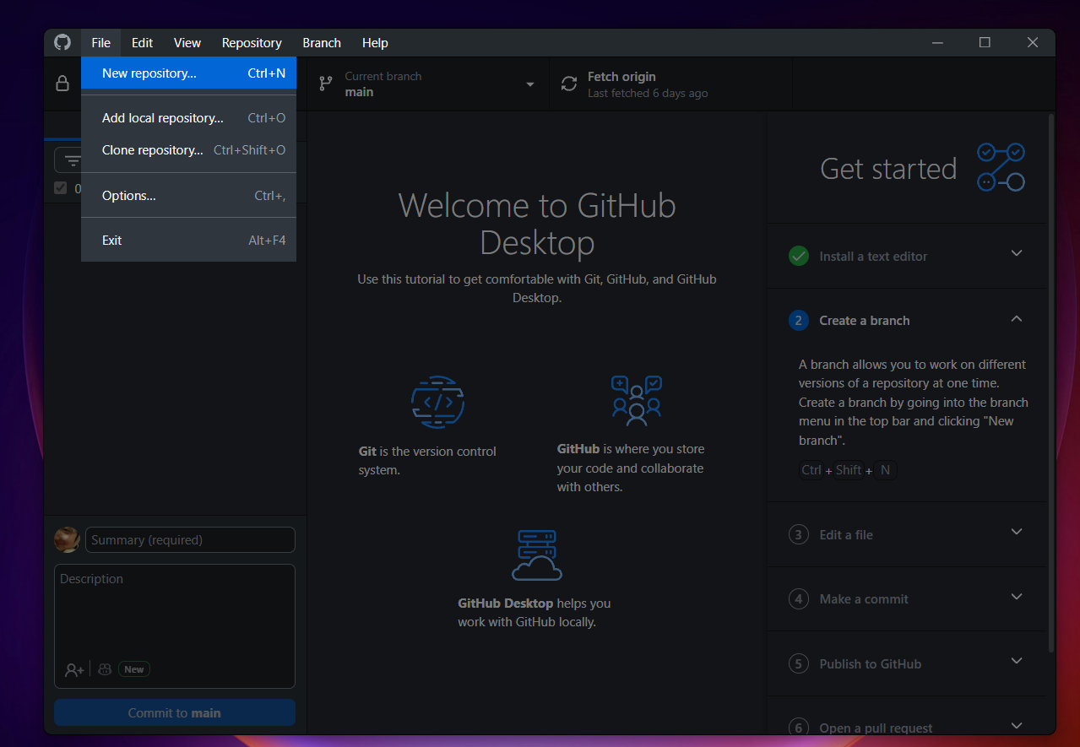
GitHub Reposu Nedir? / Nasıl Açılır?

Slide 5
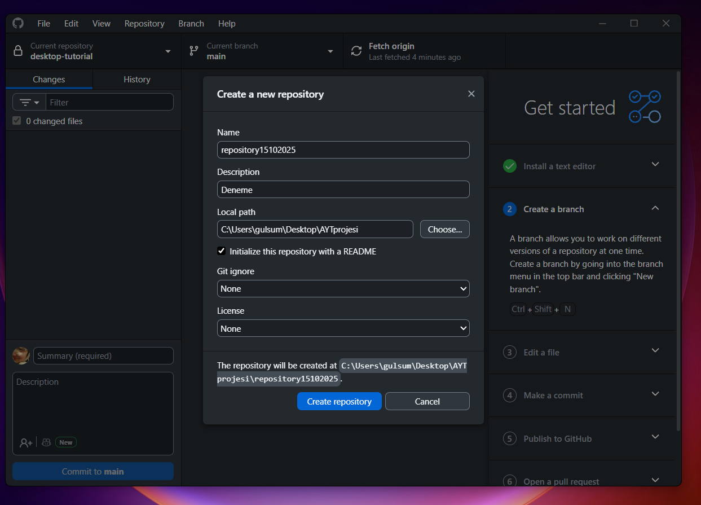
GitHub Reposu Nedir? / Nasıl Açılır?

Slide 6
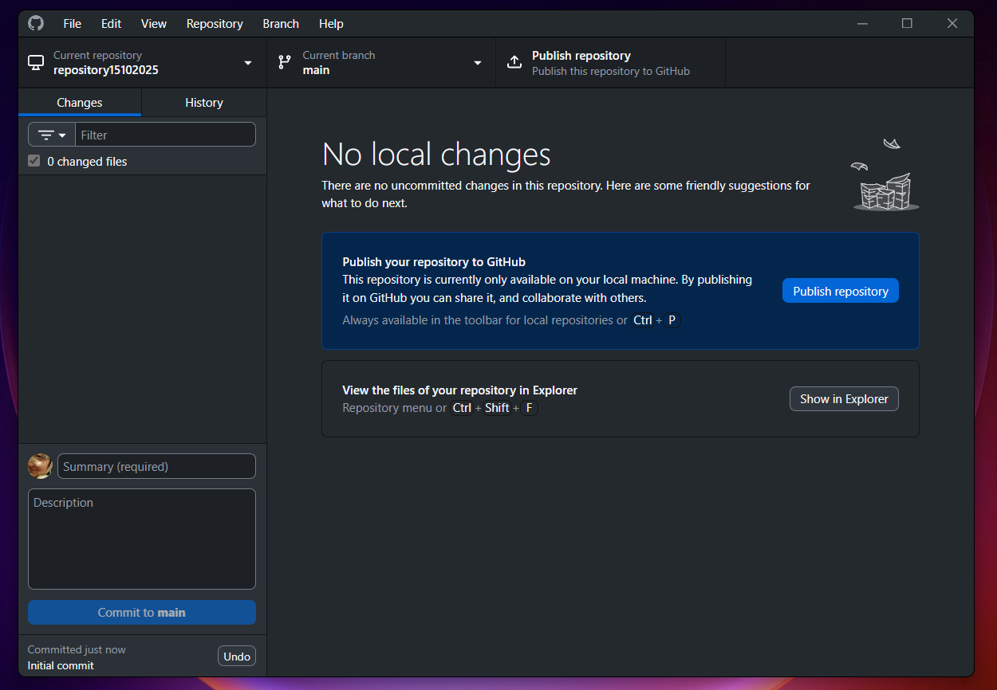
GitHub Reposu Nedir? / Nasıl Açılır?

Slide 7
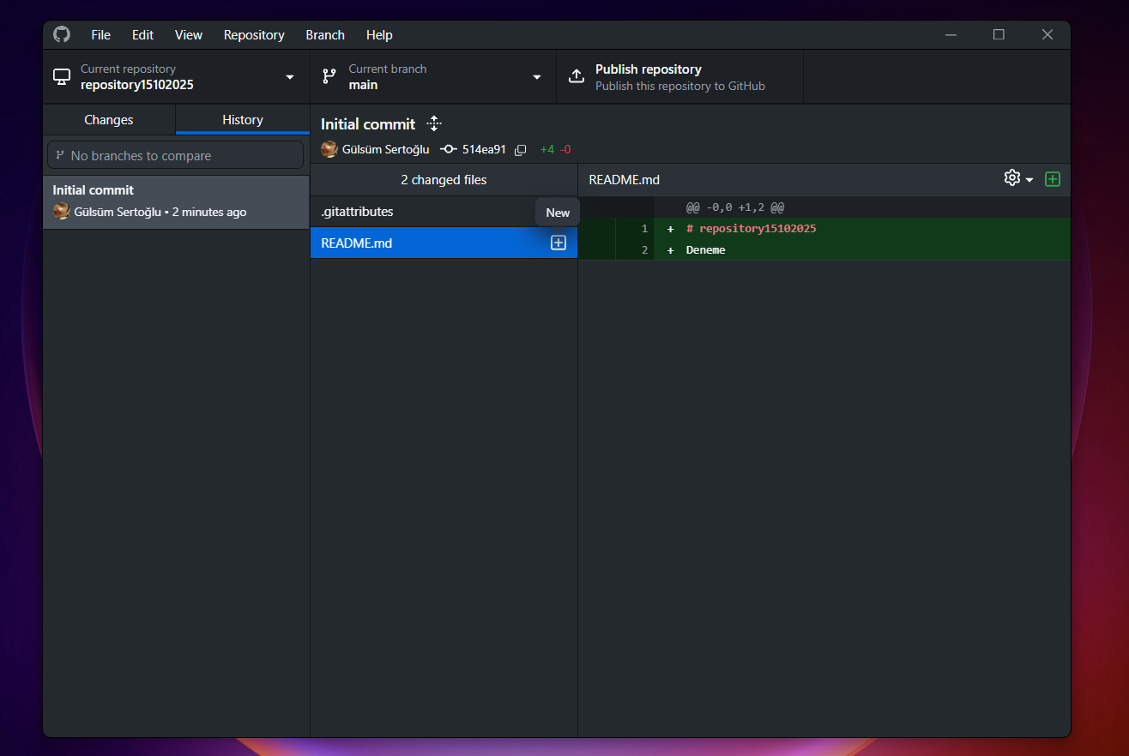
GitHub Reposu Nedir? / Nasıl Açılır?

Slide 8
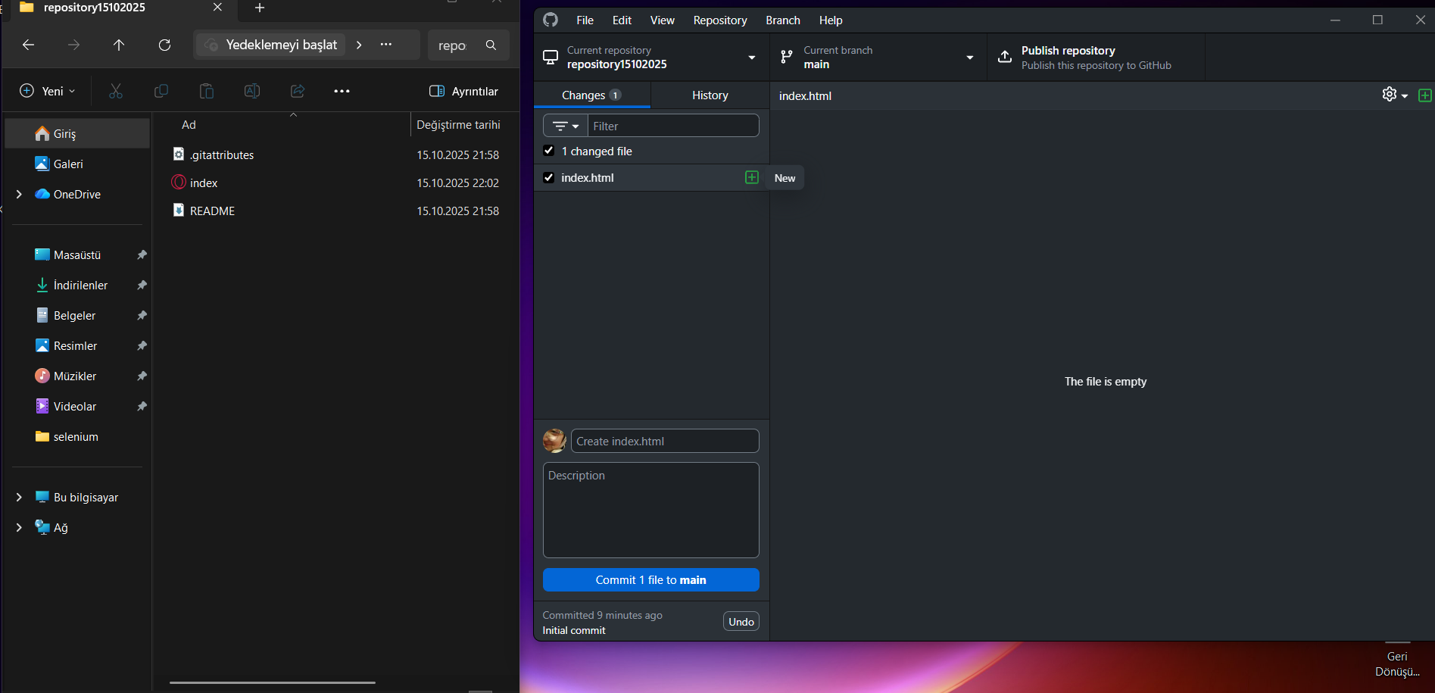
GitHub Reposu Nedir? / Nasıl Açılır?

Slide 9
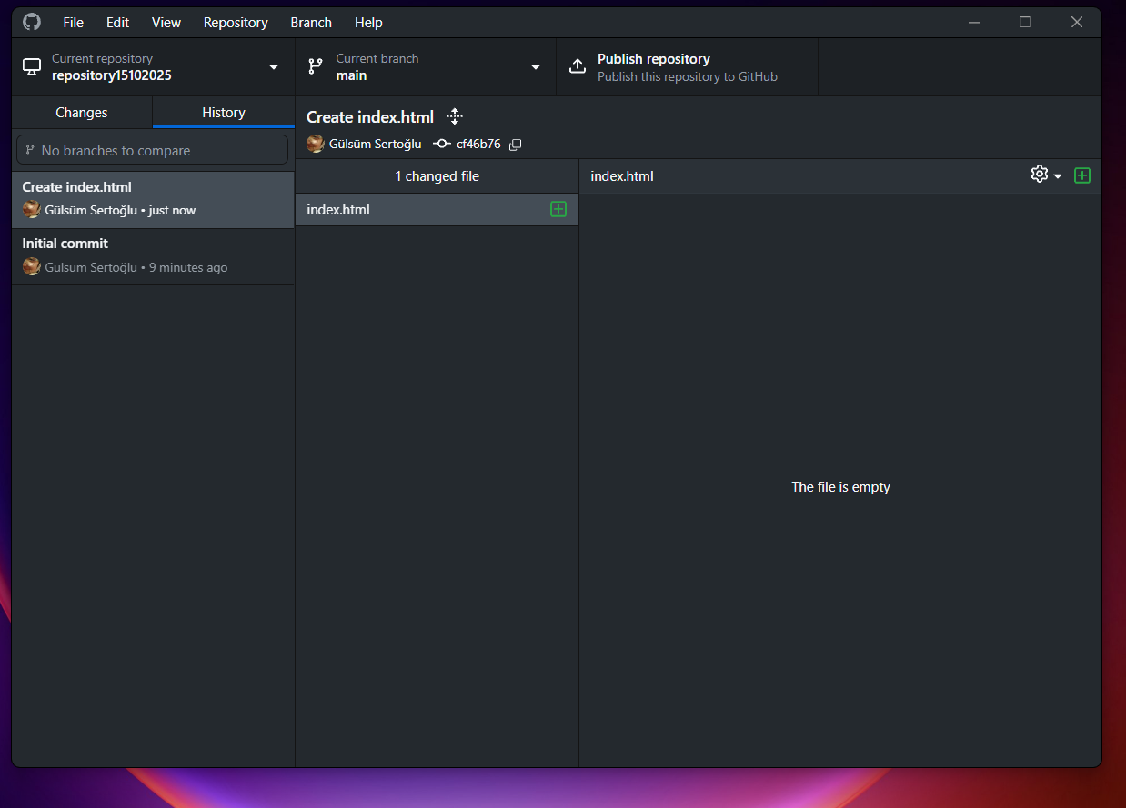
GitHub Reposu Nedir? / Nasıl Açılır?

Slide 10
Jupyter Notebook Nedir?
Jupyter Notebook, içerisinde canlı kod, denklemler, görselleştirmeler (grafikler, tablolar) ve açıklayıcı metinleri bir araya getirebildiğimiz, web tarayıcısı üzerinden çalışan bir programlama ortamıdır. Adını desteklediği üç ana programlama dilinden alır: Julia, Python ve R. Ancak günümüzde 40'tan fazla programlama dilini desteklemektedir.
Özetle Jupyter Notebook:
Hem kod yazıp çalıştırabildiğimiz,
Hem de "Markdown" diliyle notlar alabildiğiniz, başlıklar atabildiğiniz,
Hem de kodunuzun ürettiği grafikleri, tabloları anında görüntüleyebildiğiöiz interaktif bir not defteridir.

Slide 11
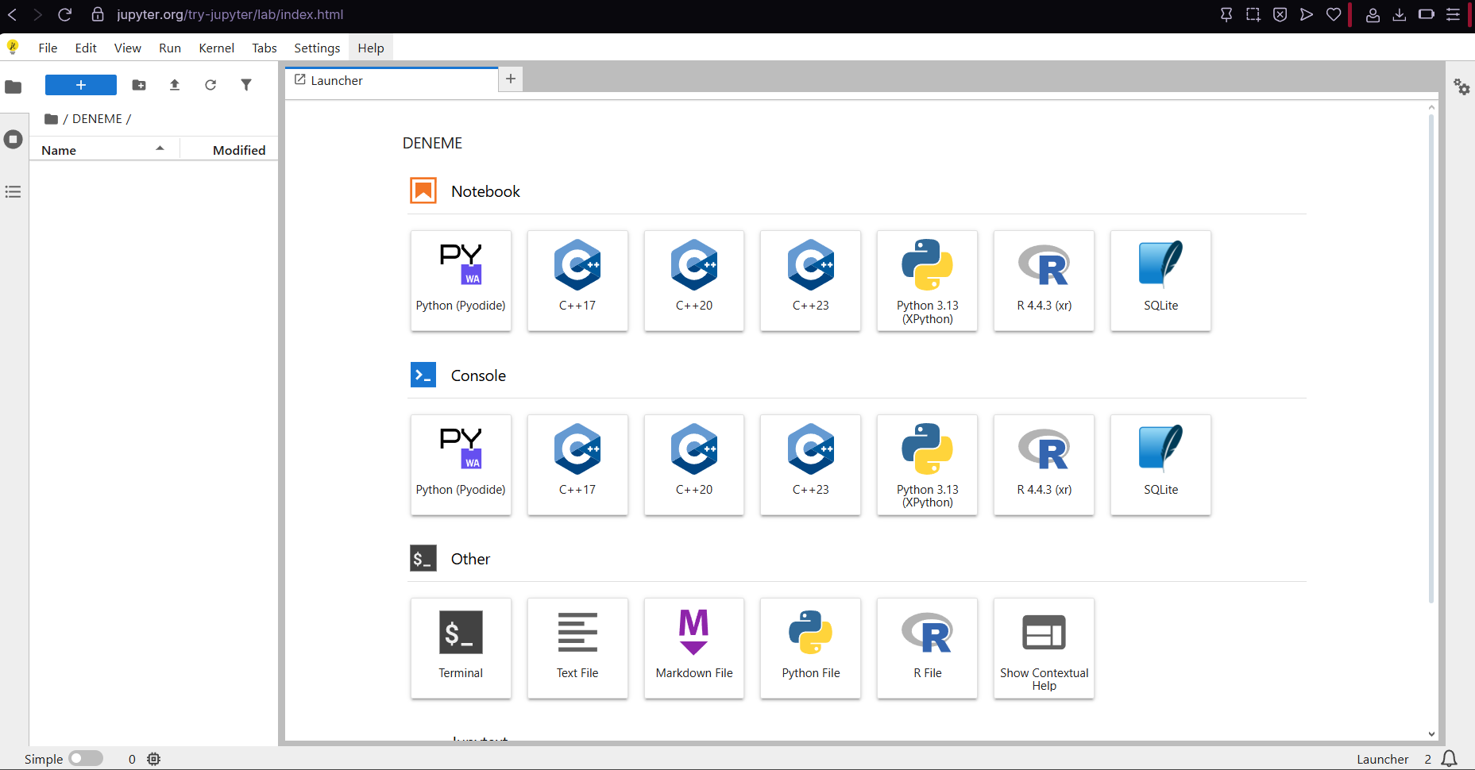
Jupyter Notebook Nasıl Kullanılır?

Slide 12
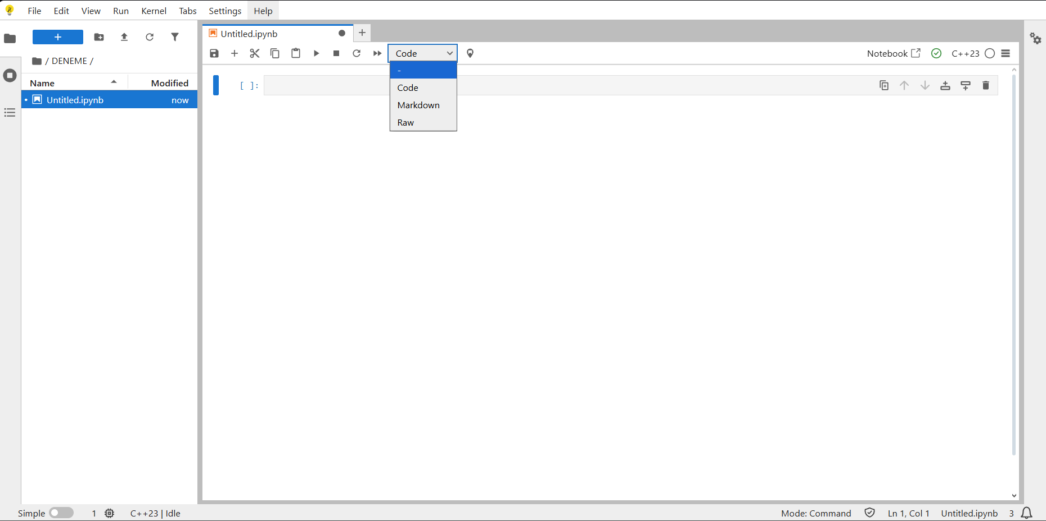
Jupyter Notebook Nasıl Kullanılır?

Slide 13
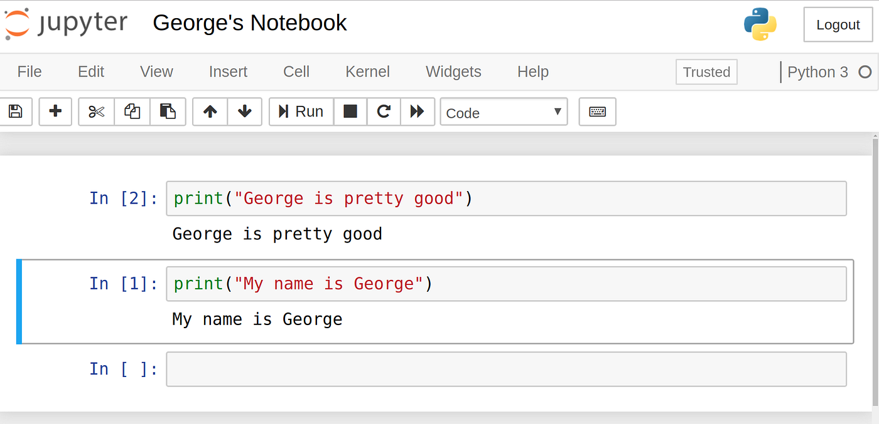
Jupyter Notebook Nasıl Kullanılır?

Slide 14
Proje Konusu
Problem; İnsanların erişim sağlayıp ürün seçebildiği, alışveriş yapabildiği bir sitede kullanıcıya yansıyan hatalar.
Örnek; Sepete eklenmeme, Filtrelemenin yanlış olması.
Çözüm; Kontrolü bir test otomasyonu ile sağlama ve hızlı rapor oluşturarak sorunu düzeltme.

